Slide 1
加害者家族支援
日本公認心理師協会主催『司法・犯罪分野委員会研修会「加害者家族の支援」』
２０２４年１０月２０日（日）
日本公認心理師会主催『司法・犯罪分野委員会研修会』
報告者：阿部恭子（特定非営利活動法人WorldOpenHeart）

Slide 2
スケジュール
1.自己紹介
２．加害者家族支援総論
―日本の加害者家族支援の在り方―
３．加害者家族支援各論
―加害者家族の心理的支援―

Slide 3
自己紹介①WorldOpenHeartの実績
２００８年、任意団体WorldOpenHeart設立。日本で初めて「加害者家族支援」を主張。
現在まで、３０００件以上の全国の加害者家族から相談を受理。最も多く支援してきたのは殺人事件の加害者家族で５００件を超える。
２０１５年特定非営利活動法人スキマサポートセンター設立
２０１８年山形県弁護士会「犯罪加害者家族支援センター」設立

Slide 4
自己紹介②プロフィール
阿部恭子（あべきょうこ）
１９７７年宮城県仙台市生まれ。特定非営利活動法人World Open Heart理事長。東北大学大学院法学研究科博士課程前期修了（法学修士）。2008年大学院在学中、日本で初めて犯罪加害者家族を対象とした支援組織を設立。近年、ノンフィクションライターとして講談社「現代ビジネス」、プレジデントオンラインなどで事件に関する記事を発信。日本文藝家協会会員。Inter7共同代表。
著書『高学歴難民』（講談社現代新書、2023）、『家族が誰かを殺しても』（イーストプレス社、2022）、『家族間殺人』（幻冬舎新書、2021）、『加害者家族を支援する―支援の網の目からこぼれる人々』（岩波ブックレット、2020）、『家族という呪い―加害者と暮らし続けるということ』（幻冬舎新書、2019）、『息子が人を殺しました―加害者家族の真実』（幻冬舎新書、2017）、『加害者家族支援の理論と実践―家族の回復と加害者の更生に向けて―（第二版）』（編著、現代人文社、2021）、『少年事件の加害者家族支援の理論と実践―家族の回復と少年の更生に向けて―』（編著、現代人文社、2020）、『加害者家族の子どもたちの現状と支援―犯罪に巻き込まれた子どもたちへのアプローチ―』（編著、現代人文社、2019）、『性犯罪加害者家族のケアと人権―尊厳の回復と個人の幸福に向けて―』（編著、現代人文社、2017）、『交通事故加害者家族支援の現状と支援―過失犯の家族へのアプローチ―』（現代人文社、2016）、『刑事法をめぐる被害と向き合おう―被害者・加害者を超えて―』（共著、現代人文社、2024）。

Slide 5
自己紹介③ノンフィクションライターとして
犯罪報道のピークは捜査段階
捜査段階のネガティブな情報がネットに残る時代
誤報の訂正や偏向報道の指摘、なぜ事件が起きたのか犯罪報道からこぼれる事実を社会に問題提起
（例）東池袋暴走事故「上級国民バッシング」扇動記事への反論（講談社「現代ビジネス」）
関連書籍『家族が誰かを殺しても』（イーストプレス）

Slide 6
自己紹介④矯正教育への協力
刑務所における特別改善指導
R４被害者の視点を取り入れた教育（加害者家族理解教育）
自立更生促進センターにおける改善指導
贖罪指導（加害者家族支援の意義と更生について考える）
少年院の保護者会の講師
出院前の少年の保護者と共に、出院後の家族の在り方を考える
各種職員研修の講師

Slide 7
自己紹介⑤「犯罪に巻き込まれた人々の支援」
２０２２年被害者と加害者双方のサイドの当事者、支援者、宗教家７名が集まり、犯罪によって傷ついた人々の包括的な支援を実践する団体を結成。共同代表のひとりを務める。
近著、阿部恭子・岡田行雄著『刑事法をめぐる被害に向き合おう！―被害者・加害者を超えて』（現代人文社、２０２４）
参照。

Slide 8
加害者家族支援総論
①加害者家族バッシングの構造
佐藤直樹氏の分析 『加害者家族バッシング』（現代書館、２０２０）
１．近代家族の未定着
「個人」の不在→個人責任原理が働かない
２．「世間」と一体の「家」意識の存在
縁座の歴史→家族連帯責任思想（家族への社会的制裁は当然）
３．人権意識の未定着
「無罪推定」働かない→逮捕＝罰すべき（捜査段階から要支援）
⇒欧米諸国と同じ支援では日本の加害者家族の実情に合わない。

Slide 9
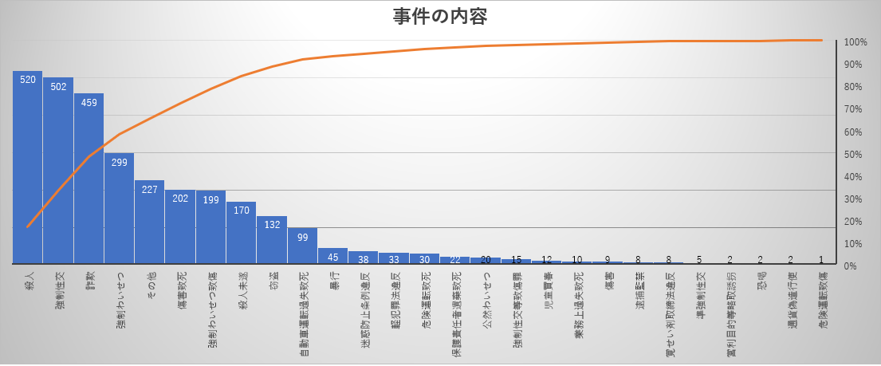
加害者家族支援総論
②加害者家族白書２０２３

Slide 10
加害者家族総論
③加害者家族白書２０２３

Slide 11
加害者家族支援総論④相談の主訴

Slide 12
加害者家族支援総論
⑤日本の加害者家族支援
欧米諸国
対象「受刑者」「子ども」
支援 収監による生活困窮や心理的影響への支援
目的 家族関係の維持、犯罪の世代間連鎖の防止
日本
対象「加害者」（事件発生直後）、「親」
支援 社会的制裁から家族を守る
目的 加害者家族から解放され個人としての生き方を見つける

Slide 13
加害者家族支援各論①捜査段階
報道対応（メディアスクラムへの取材対応、窓口対応、代理会見）
生活再建計画提案（転居、土地の売買、離婚等の相談）
自ら転居、辞職する人々は多いが、決断は慎重にと助言。何十年も社会から断絶されていた家族が社会復帰することは困難であり、捜査段階からの早期介入によって、日常生活の維持、社会とのつながりを切らないサポートが必要。報道陣や弁護士など慣れない専門家とのやり取りや今後の不安から、家族が最もストレスを感じるのは捜査段階。

Slide 14
加害者家族支援各論②公判段階
報道対応（主に裁判員裁判対象事件）
裁判対応
各種専門家の紹介（情状鑑定の実施への協力）
裁判への付き添い
＊加害者家族に傍聴の権利はないが、被告人の更生を支える家族が裁判の内容を知らなくてよいのか。

Slide 15
加害者家族支援各論 ③判決確定後
「加害者家族の会」の実施
１．運営
ファシリテーター2名、1グループ8名程度（血族と姻族をグループ分けしている地域もあり）、90分程度、会場詳細は参加者にのみ告知。
２．参加にあたっての約束
・トーキングスティックを持っている人だけが話をする。
・会で話されたことは外には持ち出さない。
・参加者の発言に対し、否定・批判・比較をしない。
３．目的 家族という鎖からの解放 「私」を主語に語る
※判決確定後に関わらず参加は可能。

Slide 16
加害者家族支援各論④心理的危機介入
【事例１】交通事故加害者家族
交通事故は在宅捜査になるケースが多く、加害者の叫び声で夜中に起こされたり、加害者が鬱になった影響で、同居中の家族の心理状態に影響が出るケースが多い。
→早期の精神科受診。
＊医師に加害（事故）の内容は伝えず、「仕事のストレスで不眠」などと説明しているケースがほとんど。拒絶される不安を抱えている相談者が多く、当団体に繋がる。

Slide 17
加害者家族支援各論⑤依存症のケース
【事例１】社会的孤立から万引き依存症になった高学歴難民
『刑事法をめぐる被害と向き合おう―被害者・加害者を超えて―』（共著、現代人文社、2024）200－204頁参照。
【事例２】小児性愛、性依存症と判断された高学歴難民
『刑事法をめぐる被害と向き合おう―被害者・加害者を超えて―』（共著、現代人文社、2024）204－207頁参照。
被告人が望まない治療の押し付けや病名の付与は、個人の尊厳を傷付け、回復の妨げとなっている。
「回復とは、犯罪者らしく反省できるようになることではなく、自分を取り戻すこと」

Slide 18
加害者家族支援各論
⑥家族の加害行為への介入
加害者家族が、加害者に対する虐待、性暴力などに気が付いていないケースへの介入
一方的に責めるのではなく、当該行為を加害者は望んでおらず、加害行為となっている認識を共有する。
虐待は躾、体罰は教育と正当化されていた時代がある。男女不平等も社会の歪みであり、個人に影響を与えている。

Slide 19
加害者家族支援各論
⑦加害者家族支援における心理職の役割
加害者家族支援としての心理療法
加害者の更生と加害者家族への心理的支援
家族会における心理職の役割
相澤雅彦・駒場優子『加害者家族支援の理論と実践―家族の回復と加害者の更生に向けて―（第二版）』（編著、現代人文社、2021）284－330頁参照

Slide 20
特定非営利活動法人WorldOpenHeart
加害者家族ホットライン
０９０－５８３１－０８１０（24時間対応・非通知不可）
支援者などからの相談も受け付けております。
相談は無料です。

